Slide 1
Arduino tank Mk.2
От Александър Стамболийски

Slide 2
Съдържание
1. Описание на проекта
2. Блокова схема
3. Електрическа схема
4. Списък с съставни части
5. Сорс код
6. Заключение

Slide 3
Описание на проекта
Проектът „Arduino Tank Mk.2“ е лесен за зглабяне и употреба управляем танк който на този етап е лимитиран само до движение на двете вериги и хоризонтално и вертикално движение на купола. Управлението става чрез IR дистанционно което значително лимитира растоянието и ъгъла от който танка може да бъде оправляван. Това може да бъде решено като вместо IR сензор и дистанционно бъде сложен радио приемник и се оправлява от радио дистанционно. В проекта не е проектиран какъвто и да е механизъм за стрелба или шаси за самия танк.

Slide 4
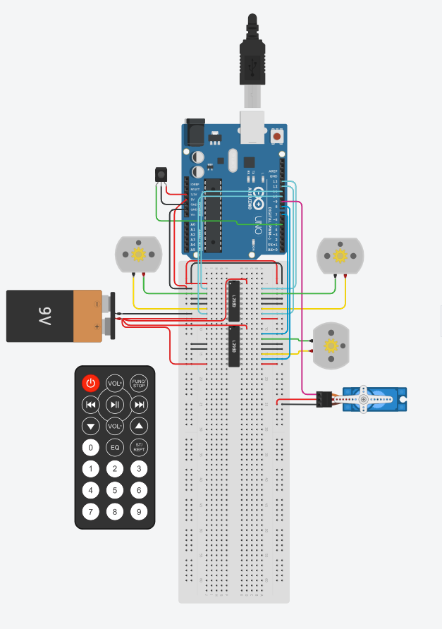
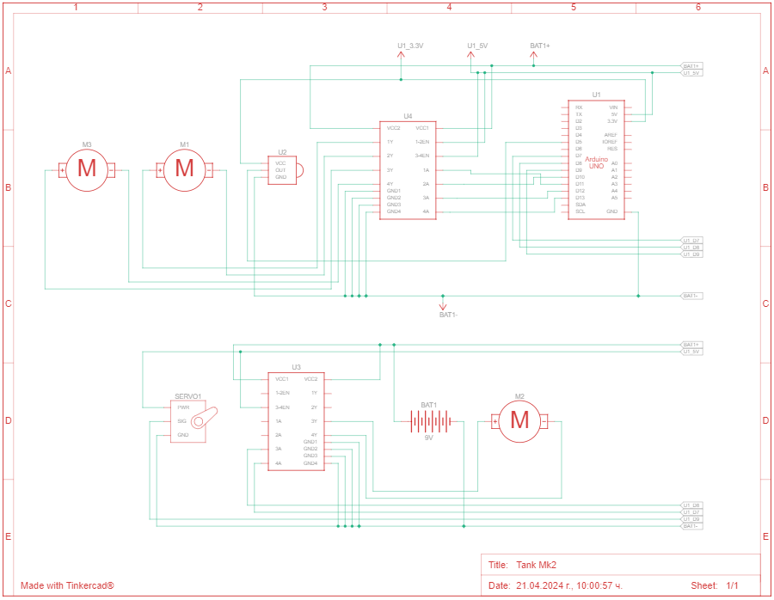
Блокова схема
Електрическа схема

Slide 5
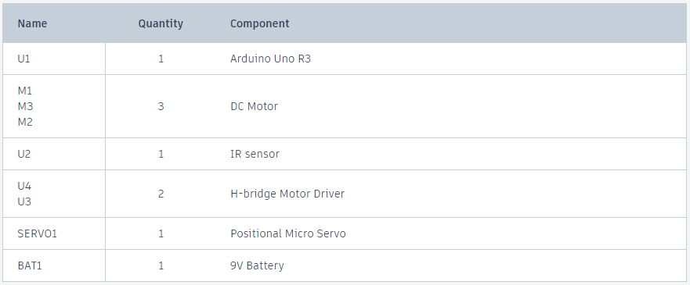
Списък с съставни части

Slide 6
Заключение
Сегашната фаза от проектна е неуспорим успех изпълняваики всички цели заложени му в началото. Има още много неща за подобряване по него като добавяне на механизъм за стрелба, радио управление и изработка на шаси.

